Slide 1
크롤링 계획서
건강기능식품 인증 마크 인식 모델 학습데이터 구축

Slide 2
목차
크롤링 계획서 요약 정리
키워드(검색어), 카테고리 선정 이유
수집 대상 이미지
수집 이미지 저장 폴더 구조
역추적을 위한 자료 정리

Slide 3
크롤링 계획서 요약 정리
수집 정보 | 정보
날짜 | 2021년 07월 06일
사이트 | Gmarket ( https://www.gmarket.co.kr )
카테고리 | 영양제
키워드 (검색어) | -
페이지당 상품 개수 | 100개
수집할 페이지 수 | 1 페이지 ~ 50 페이지 ( 총 50 페이지 )
수집 대상 | 광고 이미지, 상품 명, 상품 판매 사이트 주소
크롤링 계획 요약

Slide 4
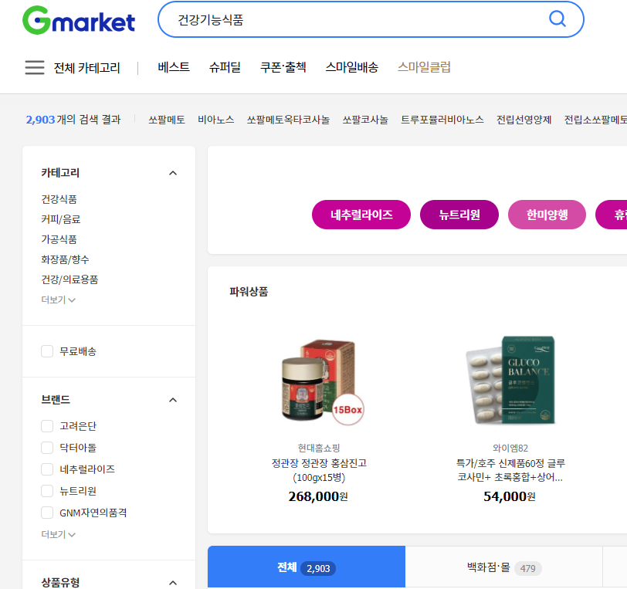
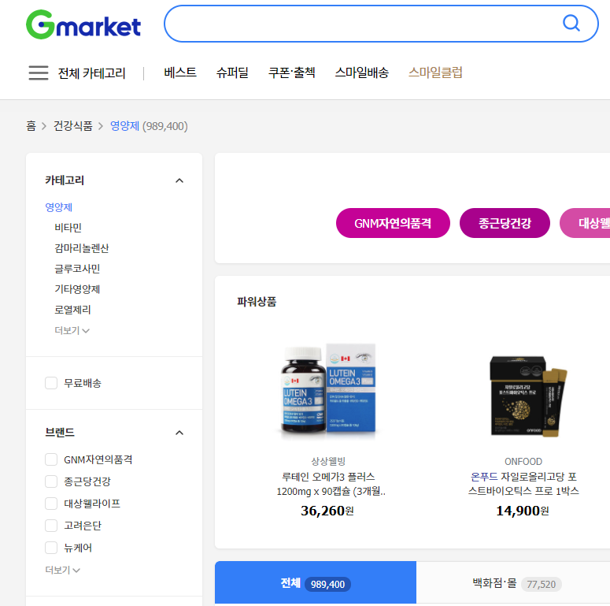
카테고리, 키워드 선정 이유
‘건강기능식품’으로 검색 했을 때의 상품 개수는 2,903개로 비교적 적은 수를 보임
카테고리를 영양제로 선택 시 989,400개로 매우 많은 개수의 상품을 검색 할 수 있음
건강기능식품 키워드로 검색 한 결과
상품 개수 : 2,903개
영양제 카테고리로 검색 한 결과
상품 개수 : 989,400개

Slide 5

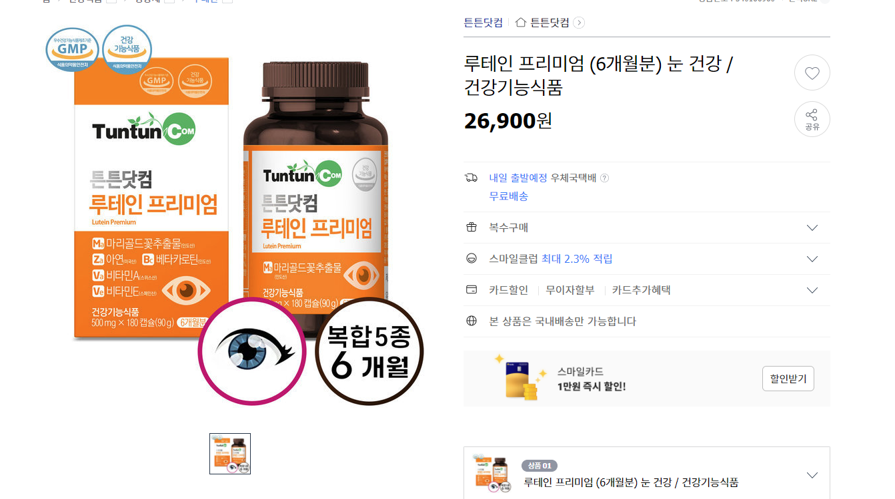
수집 대상 이미지
상품 판매 사이트 상단 대표 이미지
상품 사이트 상단 대표 이미지

Slide 6
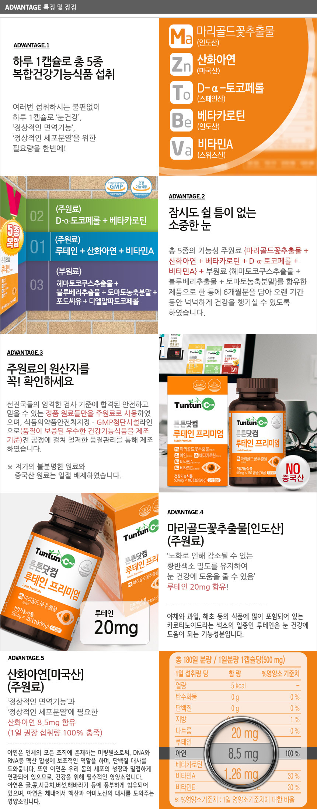
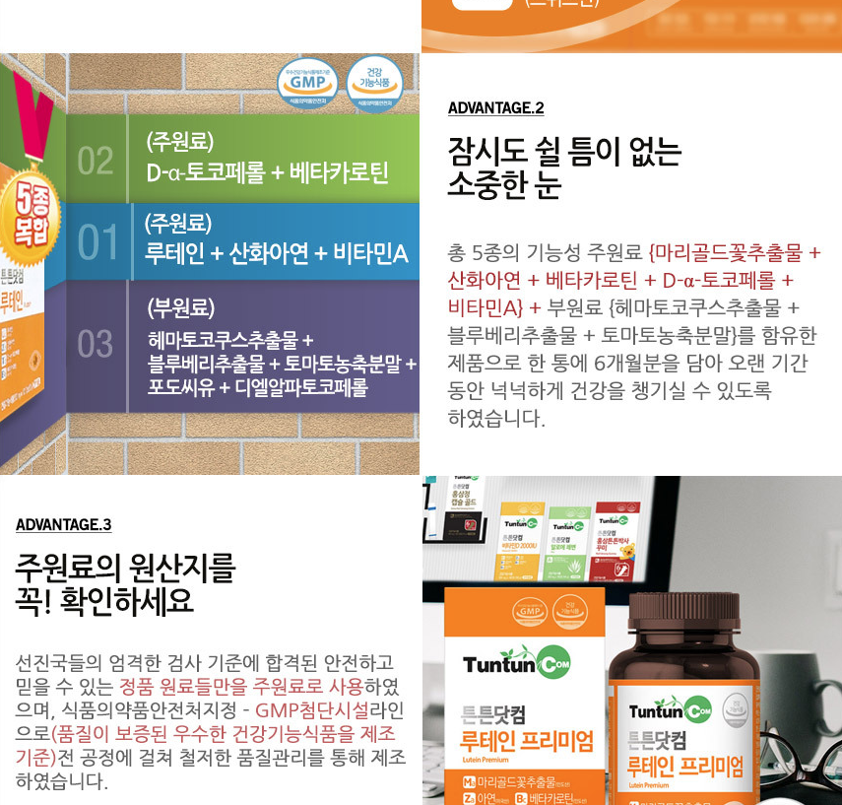
수집 대상 이미지
제품 상세 설명 이미지
제품 상세 이미지

Slide 7
수집 이미지 저장 폴더 구조
Gmarket 2107xx
상품(상품명)
대표 이미지
이미지_main_1
이미지_main_2
상세 이미지
이미지_detail_1
이미지_detail_2
상품(상품명)
대표 이미지
이미지 _main_ 1
이미지 _main_ 2
상세 이미지
이미지 _detail_ 1
이미지 _detail_ 2
…
나중에 이미지를 합칠 때 파일 명이 중복 되는 것을 방지하기 위해 대표 이미지명 뒤에 _main_
상세 이미지명 뒤에 _detail_ 을 붙여 줌
이미지명 마지막 숫자는 이미지의 개수를 의미

Slide 8
역추적을 위한 자료 정리
역 추적 이유
크롤링이 안된 이미지가 존재 할 시 해당 상품 사이트에서 직접 이미지를 저장
( 수집 된 데이터가 충분하지 않을 때 해당 )
자료 정리 방법
상품 명, 재명 된 상품 명, 상품 사이트 주소
상품 명 재명 이유 : 특수문자는 파일명으로 지정 할 수 없어 파일 저장 시 오류 발생
상품 명 재명 방법 : 특수문자 제거
동일 상품 명 존재 할 시 뒤에 페이지 수와 상품 번호를 추가하여 저장
ex) 변환 전 : 종합비타민 플러스타민 /2BOX
ex) 변환 후 : 종합비타민 플러스타민 2BOX
ex) 종합비타민 플러스타민 2BOX_5_74 (5페이지 74번째 상품)
상품 명 | 재명 된 상품 명 | 사이트 주소
종합비타민 플러스타민 /2BOX | 종합비타민 플러스타민 2BOX | http://item.gmarket.co.kr/Item?goodscode=1817979588
파일 형식 예시

